Slide 1
게임 오디션
팀소개서
그 동생 개발 그 누나 아트 : 김태수(대표자),김경민

Slide 2
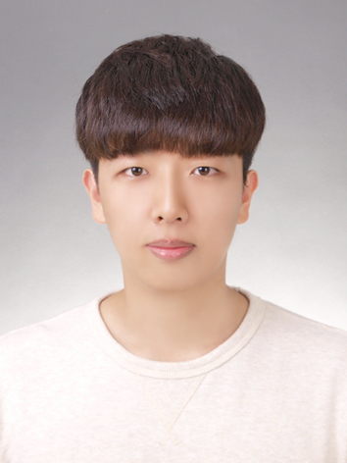
그 동생 개발 그 누나 아트
그 동생 개발
이름 : 김태수
나이 : 28세
연암공과대학교 전기전자과 졸업
전직 PLC 프로그래머(2017-2019)
그 누나 아트
이름 : 김경민
나이 : 32세
경희대학교 디지털콘텐츠학과 졸업
3D 모델링 아티스트 (2014-현재)
그래픽 디자인 인턴쉽 (2012)

Slide 3
게임 개발하게 된 계기
2019년 12월 퇴사 후…
개발 쪽에 흥미가 있어 컴퓨터 프로그래머 관련 직종을 생각하던 중
아트관련 일을 하던 누나가 같이 게임을 만들어 보자 하여 재밌을 것 같아서 공부하면서 개발 중입니다.
첫 게임을 “거지키우기”와 같은 클리커 장르를 택한 이유
클릭만으로 게임을 진행할 수 있는 간단하며 단순하지만 업그레이드,동료 자산증가를 통한 중독성이 강한 게임이라 판단하였습니다.
향후에는 림보, 인사이드와 같은 퍼즐어드 벤처게임을 만들어 보고 싶습니다.

